Slide 1
Таблица умножения на 5
TimesTable.ru

Slide 2
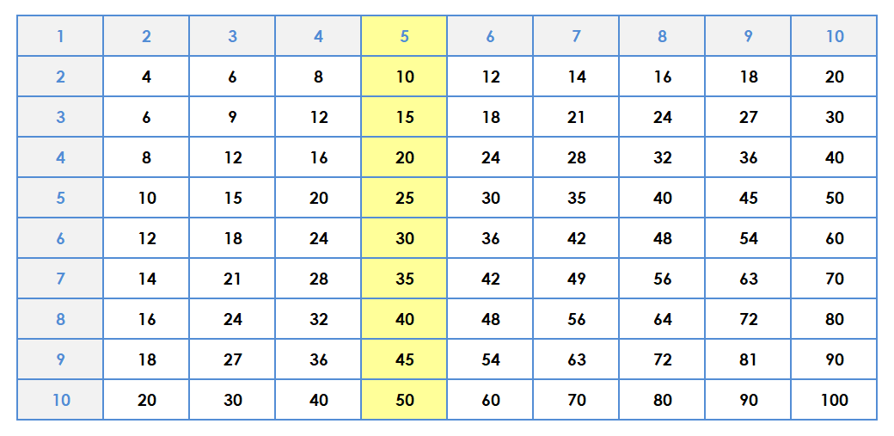

Slide 3
5 × 1 = 5 | 5 × 6 = 30
5 × 2 = 10 | 5 × 7 = 35
5 × 3 = 15 | 5 × 8 = 40
5 × 4 = 20 | 5 × 9 = 45
5 × 5 = 25 | 5 × 10 = 50

Slide 4
Свойства умножения на 5
При умножении на 5 ответ всегда будет заканчиваться на 0 или на 5. Причём если число четное, то на конце произведения будет ноль, а если нечётное – 5.
Сочетательный закон умножения: чтобы произведение двух чисел умножить на третье число, можно первое число умножить на произведение второго и третьего. Например, 5 × 4 – это тоже самое, что 5 × 2 = 10, а потом (5 × 2) × 2 = 10 × 3 – так явно проще.
Переместительный закон умножения: от перестановки множителей произведение не изменяется. К примерe, если нам уже известно сколько будет 3 × 5, то 5 × 3 – это будет тем же самым.

